Slide 1
EMONA (Colonia Iulia Aemona)

Slide 2
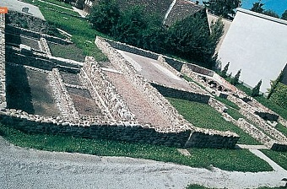
Nastanek
Nastanek sega v čas rimskega vojaškega prodora
na Balkan. Kot rimsko civilno mesto je bila Emona
Ustanovljena z odlokom cesarja Tiberija leta
14 n.š.

Slide 3
Tlorisna podoba
Med leti 14 in 15 našega štetja je bila Emona
Obdana z obzidjem pravokotne oblike v meri
430× 540m. Obzidje je v višino merilo od 6
do 8m, v širino pa 2,5 m. V njem so bila 4 glavna
Vrata in 26 obrambnih stolpov. Na severni in
zahodni strani obzidja je imela Emona dva
obrambna jarka, ki sta ju polnila potok izpod
Šišenskega hriba in potok izpod Tivolskega
gradu.

Slide 4
Znotraj obrambnega zidu je bilo mesto
razdeljeno na pravokotne parcele, ki so jih
ločevale pravokotno sekajoče se ulice. Emona
je imela talno gretje in kanalizacijo. Imela je
forum s svetiščem. Emona verjetno ni presegla
10.000 prebivalcev. Grobišča so bila zunaj
obzidja. Mrtve so na ta mesta začeli
pokopavati v Tiberijevem času. Emona je bila
predvsem trgovsko mesto, ki se je ukvarjalo z
raznimi obrtmi. Prevladovali so bloki v katerih
je živelo več družin.

Slide 5
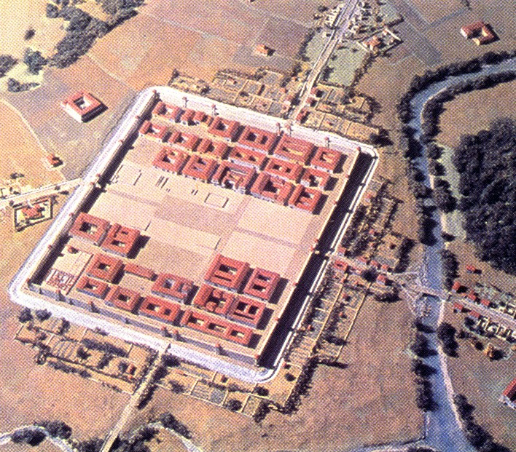

Slide 6
Propad Emone in naselitev Slovanov
Leta 452 so jo porušili Huni z Atilo na čelu, v
času preseljevanja narodov pa je mesto za
dolga desetletja zagrnil somrak. Slovanski
predniki so v te kraje prišli ob koncu 6.
stoletja in začeli svojo naselbino graditi v
varnem zavetju grajskega griča. Postopoma
je začelo nastajati srednjeveško mesto.

Slide 7
Preostanki Emone v današnji Ljubljani
V današnji Ljubljani je še vedno veliko ostankov
Rimske Emone. Najbolj je ohranjeno južni
Obzidje tako imenovani Rimski zid. Še v 20.
stol. so uporabljali brezhibno rimski kanalizacijski
sistem. Eden znamenitejših rimskih ostankov je
Kipec, imenovan Emonček. Njegova kopija stoji v
parku Zvezda, kjer je bil nedaleč od tod izkopan.

Slide 8
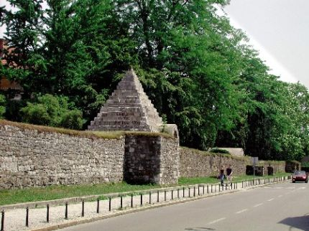

Slide 9
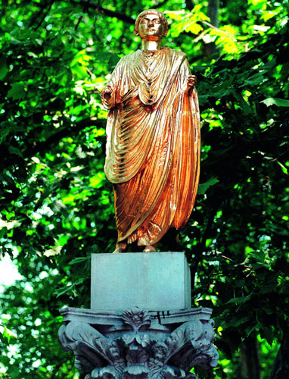
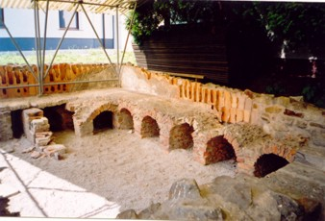
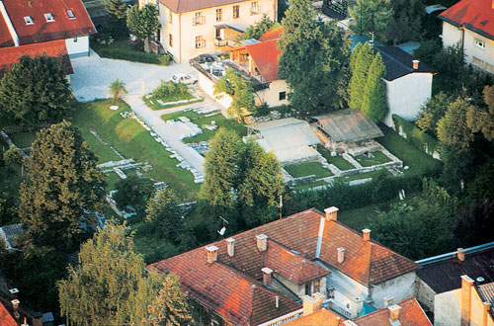

Slide 10
VIRI
www.sl.wikipedia.org
www.ljubljana.si
www.images.google.si
www.arhitekturni-vodnik.org
.....

